Slide 1
Part 4
트리

Slide 2
목차
4.1 트리
4.2 이진 트리
4.3 이진 트리의 연산
4.4 이진 힙

Slide 3

트리
파이썬 리스트나 연결리스트: 데이터를 일렬로 저장하기 때문에 탐색을 순차적으로 수행
정렬된 배열에서는 이진 탐색을 통해 효율적인 탐색이 가능하지만, 삽입이나 삭제 후 정렬 상태를 유지해야 하므로 O(n) 시간

Slide 4

응용
조직이나 기관의 계층구조
컴퓨터 운영체제의 파일 시스템
자바 클래스 계층구조
다양한 탐색 트리(Search Tree)
힙(Heap) 자료구조
컴파일러의 수식을 위한 구문 트리(Syntax Tree) 등

Slide 5

4.1 트리
일반적인 트리(General Tree)는 트리를 거꾸로 세워놓은 형태의 자료구조
HTML과 XML의 문서 트리, 자바 클래스 계층구조, 운영체제의 파일시스템, 탐색 트리, 이항(Binomial) 힙, 피보나치(Fibonacci) 힙
트리는 empty이거나, empty가 아니면 루트 R과 트리의 집합으로 구성되는데 각 트리의 루트는 R의 자식 노드이다. 단, 트리의 집합은 공집합일 수도 있다

Slide 6
용어
A
B
C
D
루트(Root) – 트리의 최상위에 있는 노드
자식(Child) – 노드 하위에 연결된 노드
차수(Degree) – 자식 수
부모(Parent) – 노드의 상위에 연결된 노드
이파리(Leaf) – 자식이 없는 노드
형제(Sibling) – 동일한 부모를 가지는 노드
조상(Ancestor) – 루트까지의 경로상에 있는 모든 노드
후손(Descendant) –노드 아래로 매달린 모든 노드들의 집합
서브트리(Subtree) – 노드 자신과 후손으로 구성된 트리
E
F
G
H
I
J
K
L
M
N
O
P
레벨(Level) – 루트는 레벨 1, 아래 층으로 내려가며 레벨 1씩 증가
- 레벨은 깊이(Depth)와 동일
높이(Height) – 트리의 최대 레벨
키(Key) – 탐색에 사용되는 노드에 저장된 정보

Slide 7
A
B
C
D
E
F
G
C

Slide 8
A
B
C
D
E
F
G

Slide 9
6
3
9
2
4
8
10
7

Slide 10
루트 노드
A
레벨 1
B
C
D
레벨 2
높이
4
E
F
G
H
I
J
레벨 3
K
L
M
N
O
P
레벨 4

Slide 11
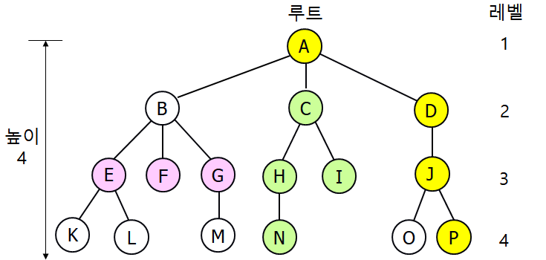
A: 트리의 루트
B, C, D: 각각 A의 자식
A의 차수: 3
B, C, D의 부모: A
K, L, F, M, N, I, O, P: 이파리들
E, F, G의 부모가 B로 모두 같으므로 이들은 서로 형제
{B, C, D}, {H, I}, {K, L}, {O, P}도 각각 서로 형제
C의 자손: {H, I, N}
C를 루트로 하는 서브트리는 C와 C의 자손들로 구성된 트리
P의 조상: {J, D, A}
트리 높이: 4

Slide 12

이파리: 단말(Terminal) 노드 또는 외부(External) 노드
내부(Internal) 노드 또는 비 단말(Non-Terminal) 노드: 이파리가 아닌 노드
일반적인 트리를 메모리에 저장하려면 각 노드에 키와 자식 수만큼의 레퍼런스 저장 필요
노드의 최대 차수가 k라면, k개의 레퍼런스 필드 필요

Slide 13
n개의 노드가 있는 최대 차수가 k인 트리
null 레퍼런스 수 = nk – (n-1) = n(k-1) + 1
nk = 총 레퍼런스의 수
(n-1) = 트리에서 부모→자식을 연결하는 레퍼런스 수
k가 클수록 메모리의 낭비가 심해지고 트리를 탐색하는 과정에서 null 레퍼런스를 확인해야 하므로 매우 비효율적

Slide 14
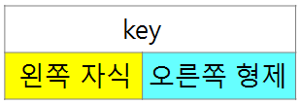
왼쪽 자식–오른쪽 형제(Left Child-Right Sibling) 표현
노드의 왼쪽 자식과 왼쪽 자식의 오른쪽 형제를 가리키는 2개의 레퍼런스만 사용

Slide 15
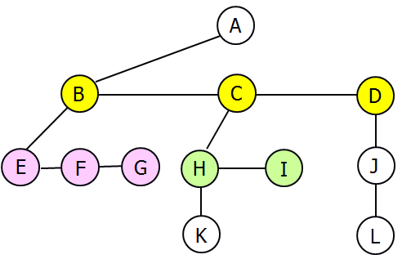
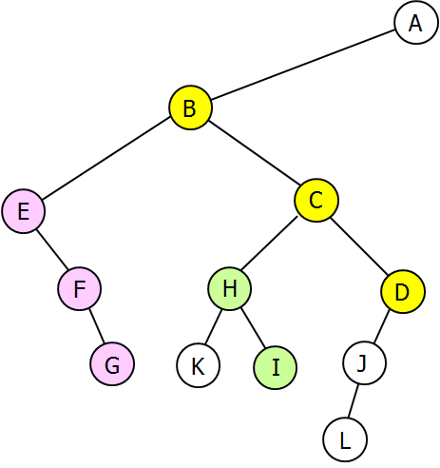
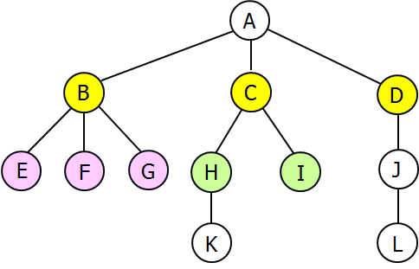
[예제] (b) 왼쪽 자식-오른쪽 형제 표현
(c)는 (b) 를 45° 시계 방향으로 회전
(a)
(b)
(c)

Slide 16
4.2 이진 트리 (Binary Tree)
각 노드의 자식 수가 2 이하인 트리
컴퓨터 분야에서 널리 활용되는 기본적인 자료구조
데이터의 구조적인 관계를 잘 반영
효율적인 삽입과 탐색 가능
이진 트리의 서브트리를 다른 이진 트리의 서브트리와 교환하는 것이 쉽다.
이진 트리에 대한 용어는 일반적인 트리에 대한 용어와 동일

Slide 17
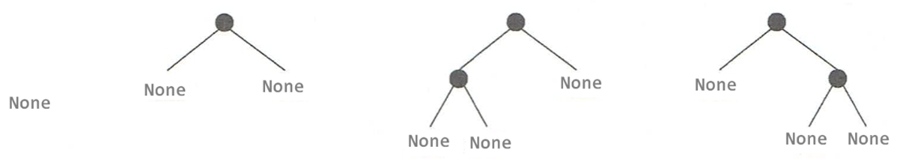
이진 트리는empty이거나, empty가 아니면, 루트와 2개의 이진 트리인 왼쪽 서브트리와 오른쪽 서브트리로 구성된다.
(a) empty 트리
(b) 루트만 있는 이진 트리
(c) 루트의 오른쪽 서브트리가 없는(empty) 이진 트리
(d) 루트의 왼쪽 서브트리가 없는 이진 트리
(a)
(b)
(c)
(d)

Slide 18
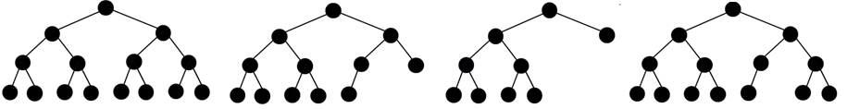
특별한 형태의 이진 트리
포화 이진 트리(Perfect Binary Tree): 각 내부 노드가 2개의 자식을 가지고 모든 이파리가 같은 층에 있는 트리
완전 이진 트리(Complete Binary Tree): 마지막 레벨을 제외한 각 레벨이 노드들로 꽉 차있고, 마지막 레벨에는 노드들이 왼쪽부터 빠짐없이 채워진 트리
- 포화 이진 트리는 완전 이진 트리이다.
(a) 포화 이진 트리 (b) 완전 이진 트리 (c) 불완전한 이진 트리 (d) 불완전한 이진 트리

Slide 19
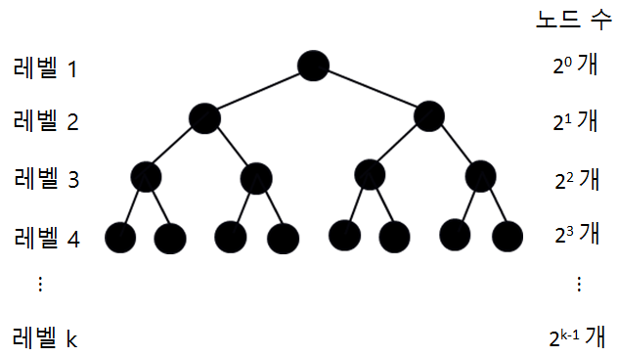
이진 트리의 속성
레벨 k에 있는 최대 노드 수 = 2^{k-1} , k = 1, 2, 3, ☹
높이가 h인 포화 이진 트리에 있는 노드 수 = 2^{h} - 1
n개의 노드를 가진 완전 이진 트리의 높이 = ⎡log₂(n+1)⎤

Slide 20
레벨 1에 2⁰ = 1개, 레벨 2에 2¹ = 2개,
☹, 레벨 k에 최대 2^{k-1}개의 노드
즉, 한 층에 존재할 수 있는 최대 노드 수는 이전 층에 있는 최대 노드 수의 2배
- 이전 층에 있는 각 노드가 최대 2개의 자식을 가지므로
높이가 h인 포화 이진 트리에 있는 노드 수
2⁰ + 2¹ + 2² + ☹ + 2^{h-1} = 2^{h} - 1
노드 수가 n이면, h = log₂(n+1)

Slide 21
n개의 노드를 가진 완전 이진트리에서 n이 2^{h} – 1보다 클 수 없으므로,
높이 h = ⎡log₂(n+1)⎤
높이가 h인 완전 이진 트리에 존재할 수 있는 최대 노드 수
2^{h-1}∼2^{h}-1
노드 수가 2^{h-1}보다 작으면: 높이 = (h – 1)
2^{h}-1보다 크면: 높이 = (h + 1)

Slide 22
A
B
C
파이썬 리스트에 저장된
이진 트리
D
E
F
G
H
I
J
K
0 | 1 | 2 | 3 | 4 | 5 | 6 | 7 | 8 | 9 | 10 | 11 | 12
a
 | A | B | C | D | E | F | G | H | I | J | K
리스트에 저장하면 노드의 부모와 자식이 리스트의 어디에 저장되어 있는지를 다음과 같은 규칙을 통해 쉽게 알 수 있다. 단, 트리의 노드수는 n

Slide 23

A
a[i]의 부모는 a[i/2], 단, i > 1
a[i]의 왼쪽 자식은 a[2i], 단, 2i ≤ n
a[i]의 오른쪽 자식은 a[2i+1], 단, 2i + 1 ≤ n
E의 부모는 a[5/2] = a[2]에 있는 B
E의 왼쪽과 오른쪽 자식은 각각 a[2x5] = a[10]과 a[2x5+1] = a[11]에 저장된 J와 K
B
C
D
E
F
G
H
I
J
K

Slide 24
편향 이진 트리
A
A
B
B
C
C
D
D
E
E
0 | 1 | 2 | 3 | 4 | 5 | 6 | 7 | 8
15
31
 | A |  | B |  |  |  | C |  |  |  |  | D |  |  |  | E
0 | 1 | 2 | 3 | 4 | 5 | 6 | 7 | 8
16
 | A | B |  | C |  |  |  | D |  |  |  |  |  |  |  | E
편향(Skewed) 이진 트리를 배열에 저장하는 경우, 트리의 높이가 커질 수록 메모리 낭비가 심화됨

Slide 25
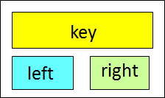
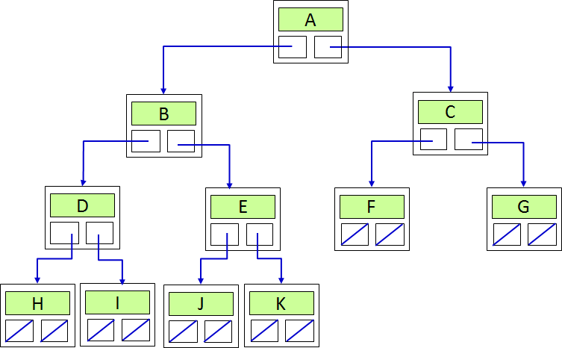
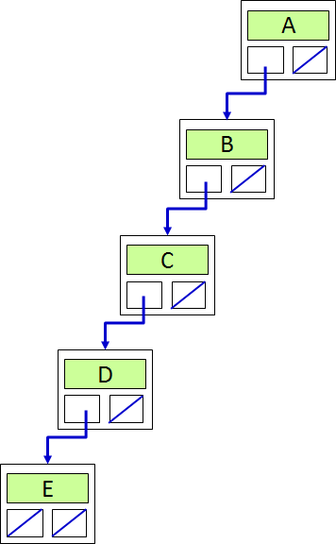
이진 트리의 노드: 키와 2개의 레퍼런스 필드(left, right)
- 키와 관련된 정보도 노드에 저장되나 생략

Slide 26
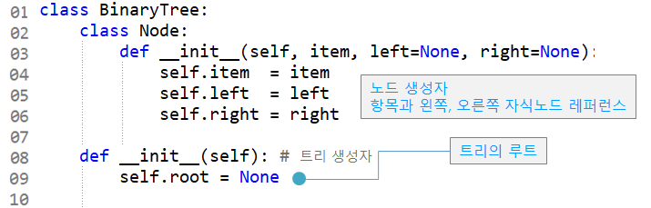
이진 트리를 위한 BinaryTree 클래스

Slide 27
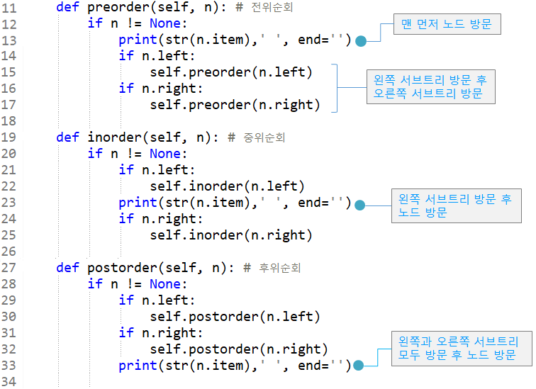

Slide 28
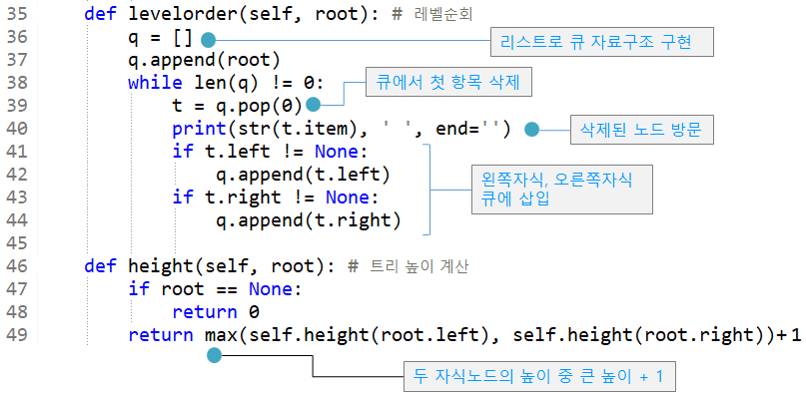
[프로그램 4-1] binary_tree.py

Slide 29
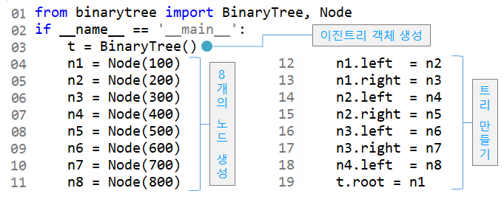
100
200
300
400
500
600
700
800

Slide 30
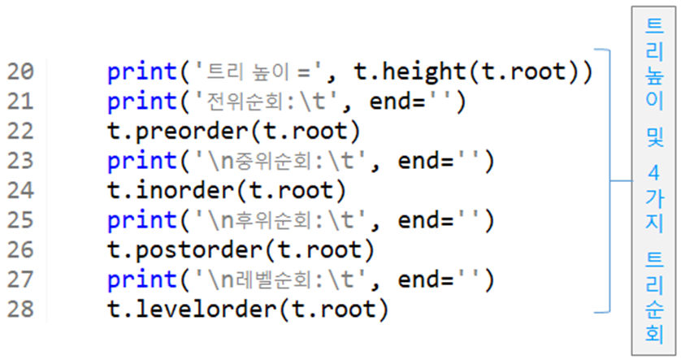
[프로그램 4-2] main.py

Slide 31

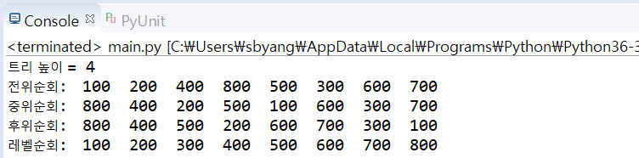
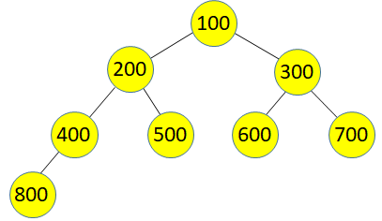
프로그램 수행 결과

Slide 32
4.3 이진 트리의 연산
이진 트리에서 수행되는 기본 연산들은 트리를 순회(Traversal)하며 이루어진다.
이진 트리의 4가지 순회하는 방식
순회는 항상 트리의 루트부터 시작
전위 순회(Preorder Traversal)
중위 순회(Inorder Traversal)
후위 순회(Postorder Traversal)
레벨 순회(Levelorder Traversal)

Slide 33
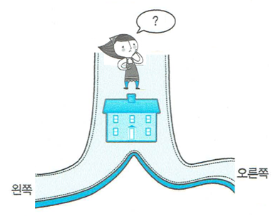
전위, 중위, 후위 순회는 트리를 순회하는 중에 노드를 방문하는 시점에 따라 구분
전위, 중위, 후위 순회는 모두 루트로부터 동일한 순서로 이진 트리의 노드들을 지나가는데, 특정 노드에 도착했을 때 그 노드를 방문할지, 아니면 지나치고 나중에 방문하는지에 따라 구분됨
노드 ⇔ 집
노드 방문 ⇔ 집안에 들어가는 것

Slide 34
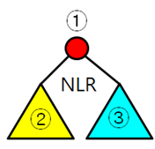
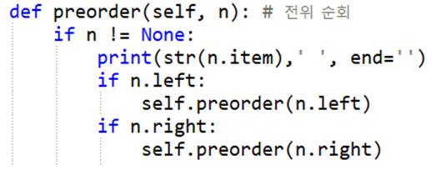
전위 순회
노드 n에 도착하면 n을 방문
그 다음에 n의 왼쪽 자식으로 순회를 계속
n의 왼쪽 서브트리의 모든 노드를 방문한 후에는 n의 오른쪽 서브트리의 모든 후손 노드 방문
전위 순회의 방문 규칙

Slide 35
각 서브트리의 방문은 동일한 방식으로
전위 순회 규칙: NLR 또는 VLR
N: 노드(Node) 방문, V: Visit(방문)
L: 왼쪽, R: 오른쪽 서브트리로 순회 진행

Slide 36
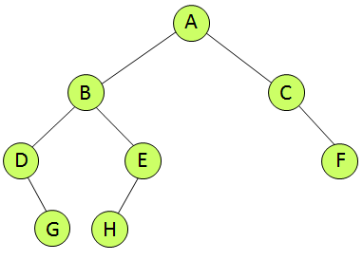
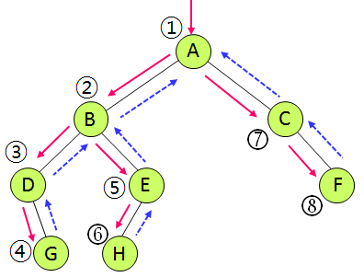
실선 화살표를 따라서 A, B, D, G, E, H, C, F 순으로 방문
점선 화살표는 노드의 서브트리에 있는 모든 노드를 방문한 후 부모 노드로 복귀
복귀 = 메소드 호출 완료 후에 리턴
노드 방문 = 노드의 key 출력
Notes:
❐

Slide 37
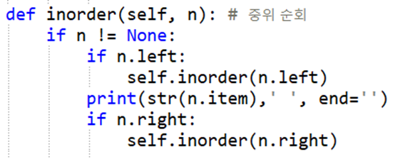
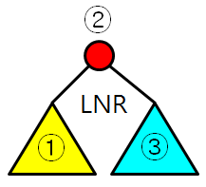
중위 순회
노드 n에 도착하면 n의 방문을 미루고 n의 왼쪽 서브트리로 순회를 진행
- 왼쪽 서브트리의 모든 노드를 방문한 후에 n 방문
n을 방문한 후에는 n의 오른쪽 서브트리를 같은 방식으로 방문
중위 순회 규칙: LNR 또는 LVR

Slide 38
A
A
□
B
C
B
C
③
❐
D
E
F
D
E
F
①
⑤
❑
G
H
G
H
②
④
중위 순회: D, G, B, H, E, A, C, F 순으로 방문
Notes:
❐

Slide 39
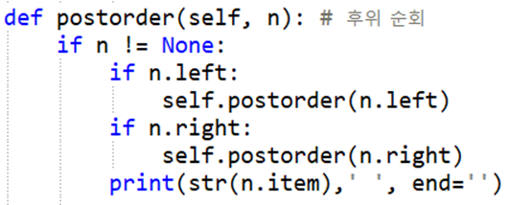
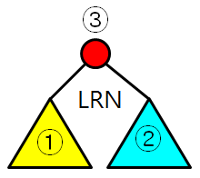
후위 순회
노드 n에 도착하면 n의 방문을 보류하고 n의 왼쪽 서브트리로 순회를 진행
n의 왼쪽 서브트리를 방문한 후에는 n의 오른쪽 서브트리를 같은 방식으로 방문
마지막에 n을 방문
후위 순회 순서 규칙: LRN 또는 LRV

Slide 40
A
A
❑
B
C
B
⑤
C
❐
D
E
F
D
②
E
④
F
□
G
H
G
①
H
③
후위 순회: G, D, H, E, B, F, C, A 순으로 방문
Notes:
❐

Slide 41
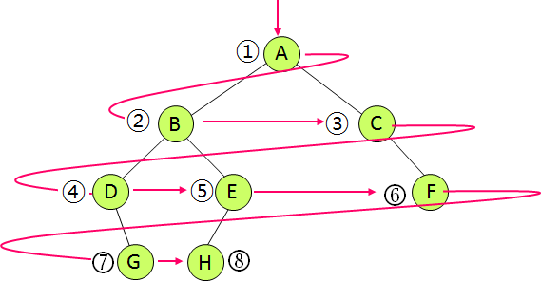
레벨 순회
레벨 순회는 루트가 있는 최상위 레벨부터 시작하여 레벨마다 좌에서 우로 노드를 방문

Slide 42
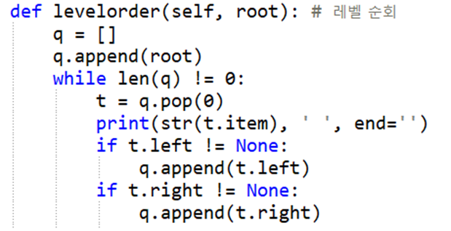

Slide 43

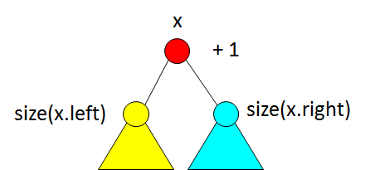
트리의 노드 수
[핵심 아이디어]
트리의 노드 수 = 1 +
(루트의 왼쪽 서브트리에 있는 노드 수) +
(루트의 오른쪽 서브트리에 있는 노드 수)
1은 루트 자신을 계산에 반영하는 것

Slide 44
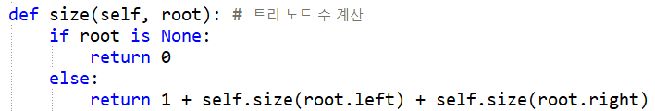

Slide 45
수행 시간
앞서 설명된 각 연산은 트리의 각 노드를 한 번씩만 방문하므로 O(n) 시간

Slide 46
기타 이진 트리 연산
연습문제
이진 트리의 높이 계산
isEqual(): 2개의 이진트리에 대한 동일성 검사

Slide 47
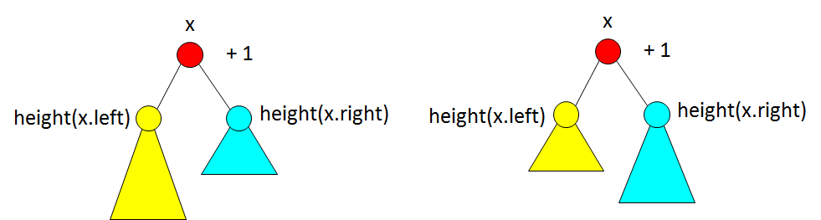
트리의 높이
연습문제
[핵심 아이디어]
트리의 높이 = 1 +
max (루트의 왼쪽 서브트리의 높이, 루트의 오른쪽 서브트리의 높이)
1은 루트 자신을 계산에 반영
왼쪽과 오른쪽 서브트리의 높이는 같은 방식으로 계산

Slide 48
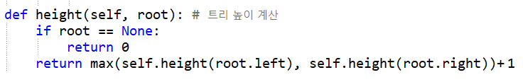
연습문제

Slide 49
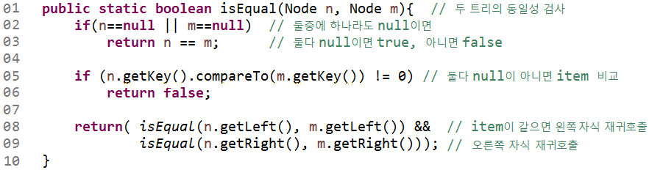
이진 트리 비교
연습문제
[핵심 아이디어]
전위 순회 과정에서 다른 점이 발견되는 순간 false를 리턴

Slide 50
스레드 이진 트리
이진 트리의 기본 연산들은 레벨 순회를 제외하고 모두 스택 자료구조를 사용: 메소드의 순환 호출은 시스템 스택을 사용하므로 스택 자료구조를 사용한 것
스택에 사용되는 메모리 공간의 크기는 트리의 높이에 비례
스택 없이 이진트리의 연산을 구현하는 2 가지 방법
[1] Node 객체에 부모를 가리키는 레퍼런스 필드를 추가로 선언하여 순회
[2] 노드의 null 레퍼런스 활용: 스레드 이진 트리 (Threaded Binary Tree)

Slide 51
None 레퍼런스 공간에 다음에 방문할 노드의 레퍼런스 저장
스레드는 운영체제에서 스케줄러가 운영하는 독립적인 수행 단위인 스레드와는 전혀 관계 없는 단어

Slide 52
n개의 노드가 있는 이진 트리의 null 레퍼런스 필드 수 = (n+1)
총 2n개의 레퍼런스 필드 중에서 부모 자식을 연결하는 레퍼런스는 n-1개
스레드 이진 트리: n+1개의 null 레퍼런스를 활용하여, 이전에 방문한 노드와 다음에 방문할 노드를 가리키도록 만들어 순회 연산이 스택 없이도 수행될 수 있도록 만든 트리

Slide 53
스레드 이진 트리는 대부분의 경우 중위 순회에 기반하여 구현
전위 순회/후위 순회에 기반한 스레드 트리를 구현할 수도
스레드 이진 트리는 스택을 사용하는 순회보다 빠르고 메모리 공간도 적게 차지함
구현이 비교적 복잡하여 성능저하
Node 객체에 2개의 boolean 필드를 사용하여 레퍼런스가 스레드(다음 방문할 노드를 가리키는)로 사용되는 것인지 아니면 left나 right가 트리의 부모 자식 사이의 레퍼런스인지를 각각 true 와 false로 표시해주어야

Slide 54
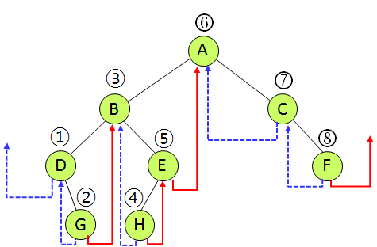
중위 순회 스레드 이진 트리
점선 화살표는 직전 방문 노드를 가리키는 스레드이고, 실선 화살표는 다음에 방문 노드를 가리키는 스레드

Slide 55
4.4 이진 힙
이진 힙(Binary Heap)은 우선순위 큐(Priority Queue)를 구현하는 가장 기본적인 자료구조이다.
우선순위 큐(Priority Queue)
가장 높은 우선순위를 가진 항목에 접근, 삭제와 임의의 우선순위를 가진 항목을 삽입을 지원하는 자료구조

Slide 56
스택이나 큐도 일종의 우선순위 큐
스택: 가장 마지막으로 삽입된 항목이 가장 높은 우선순위를 가지므로, 최근 시간일수록 높은 우선순위를 부여
큐: 먼저 삽입된 항목이 우선순위가 더 높다. 따라서 이른 시간일수록 더 높은 우선순위를 부여

Slide 57
스택과 큐와 같은 우선순위 큐가 있는데, 왜 또 다른 우선순위 큐 자료구조가 필요할까?
스택에 삽입되는 항목의 우선순위는 스택에 있는 모든 항목들의 우선순위보다 높음
큐에 삽입되는 항목의 우선순위는 큐에 있는 모든 항목들의 우선순위보다 낮음
삽입되는 항목이 임의의 우선순위를 가지면 스택이나 큐는 새 항목을 삽입할 때마다 정렬 상태를 유지해야

Slide 58
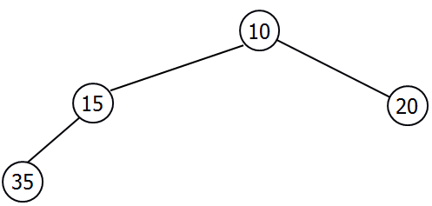
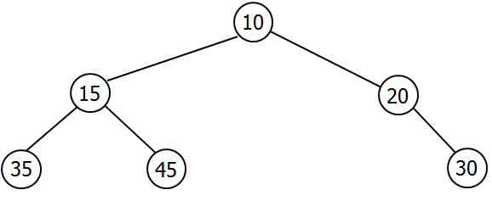
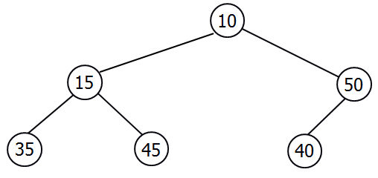
[정의] 완전 이진 트리로서 부모의 우선순위가 자식의 우선순위보다 높은 자료구조
어느 트리가 이진 힙일까?
(a) (b) (c)

Slide 59
완전 이진 트리는 1차원 배열로 구현, 배열의 2번째 원소부터 사용. 리스트 a에서 a[0]은 사용 안함
완전 이진 트리의 노드를 레벨 순회(Level-order Traversal) 순서에 따라 a[1]부터 차례로 저장

Slide 60
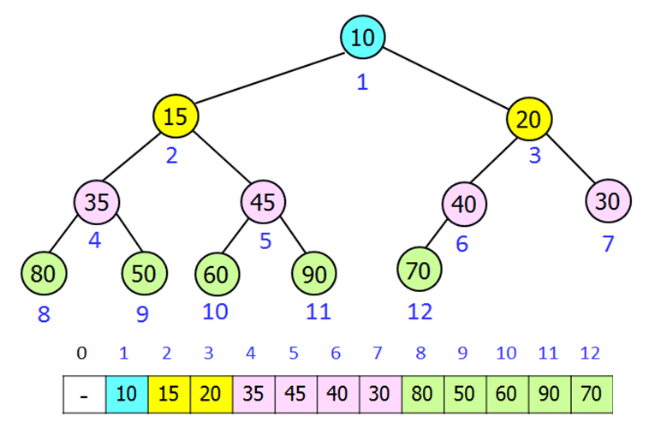
완전 이진 트리의 노드들이 저장된 리스트
각 노드 아래의 숫자: 노드가 저장된 리스트 원소의 인덱스

Slide 61
힙에서 부모와 자식 관계
a[i]의 자식은 a[2i]와 a[2i+1],
a[j]의 부모는 a[j/2]. 단, j > 1이고, j/2의 정수만
노드 35의 자식은 a[2×4] =a[8]과 a[2×4+1] = a[9], 즉, 80과 50
노드 90의 부모는 a[11/2] = a[5]의 노드 45

Slide 62
이진 힙의 종류:
최소 힙(Minimum Heap): 키가 작을수록 높은 우선순위
최대 힙(Maximum Heap): 키가 클수록 더 높은 우선순위
최소 힙의 루트에는 항상 가장 작은(min) 키가 있다.
부모에 저장된 키가 자식의 키보다 작다는 규칙 때문
루트는 a[1]에 있으므로, O(1) 시간에 min 키를 가진 노드 접근

Slide 63
최솟값 삭제(delete_min)
루트의 키를 삭제
[1] 힙의 가장 마지막 노드, 즉, 배열의 가장 마지막 항목을 루트로 이동
[2] 힙 크기를 1 감소시킨다.
[3] 루트로부터 자식들 중에서 작은 값을 가진 자식 (두 자식 사이의 승자)과 키를 비교하여 힙 속성이 만족될 때까지 키를 교환하며 이파리 방향으로 진행
[3]의 과정은 루트로부터 아래로 내려가며 진행되므로 downheap이라 부르자.

Slide 64
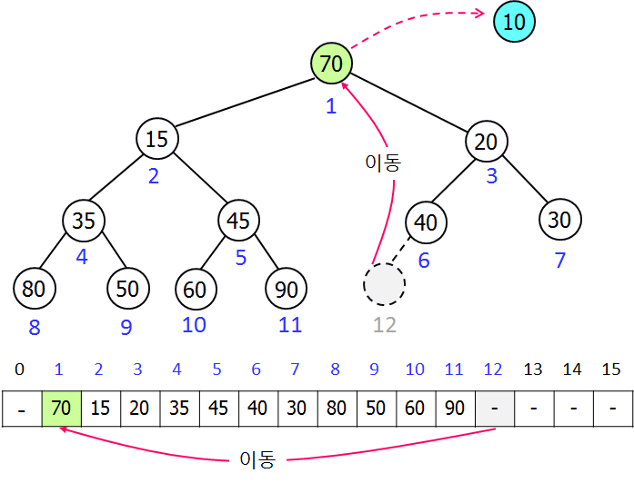
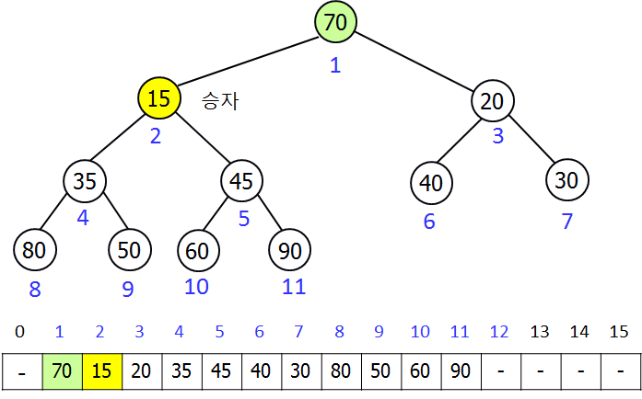
최솟값 삭제 과정
(a) 마지막 노드를 루트로 이동 (b) 15와 20 중에 15가 승자

Slide 65
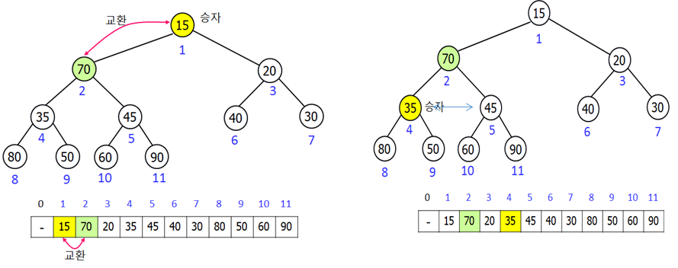
(c) 승자인 15와 루트를 교환 (d) 35와 45 중에 35가 승자

Slide 66
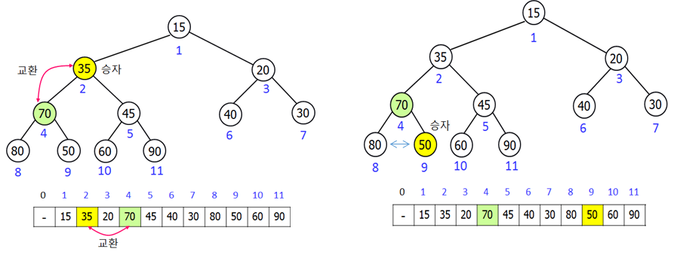
(e) 승자인 35와 70를 교환 (f) 80과 50 중에 50이 승자

Slide 67
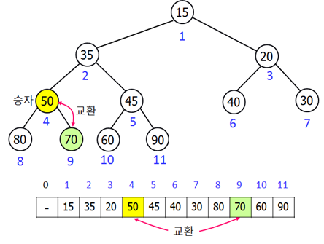
(g) 승자인 50과 70을 교환

Slide 68
삽입 연산(insert)
[1] 힙의 마지막 노드(즉, 리스트의 마지막 항목)의 바로 다음 비어있는 원소에 새로운 항목을 저장
[2] 루트 방향으로 올라가면서 부모의 키와 비교하여 힙속성이 만족될 때까지 노드를 교환
[2]의 과정은 이파리로부터 위로 올라가며 수행되므로 upheap이라 부르자.

Slide 69
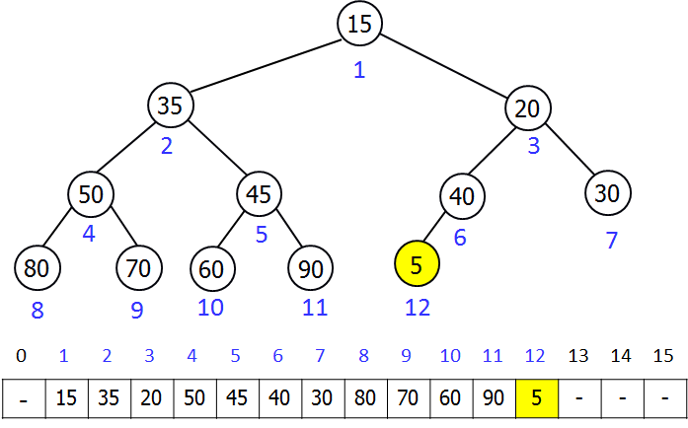
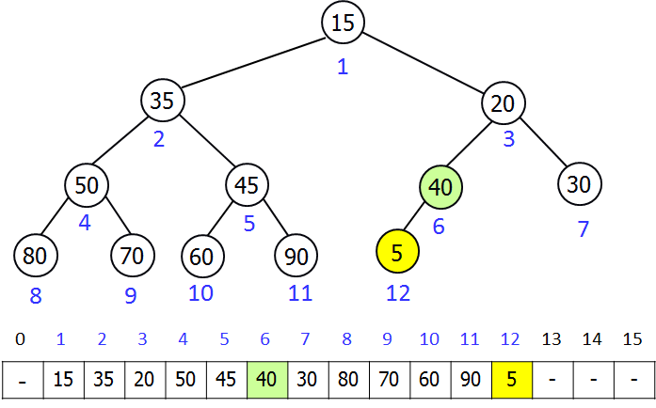
최소 힙에 5를 삽입하는 과정
(a) 5를 배열의 마지막 원소(90) 다음에 저장 (b) a[12]의 5와 부모 a[6]의 40 비교

Slide 70
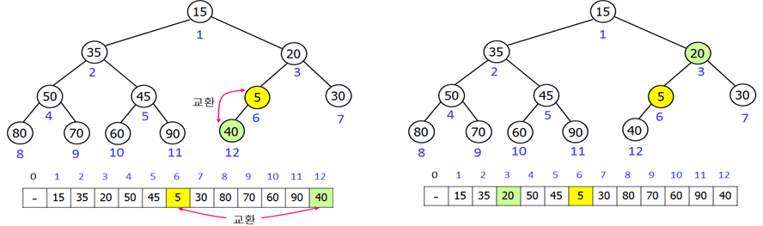
(c) 5와 40을 교환 (d) a[6]의 5와 부모 a[3]의 20 비교

Slide 71
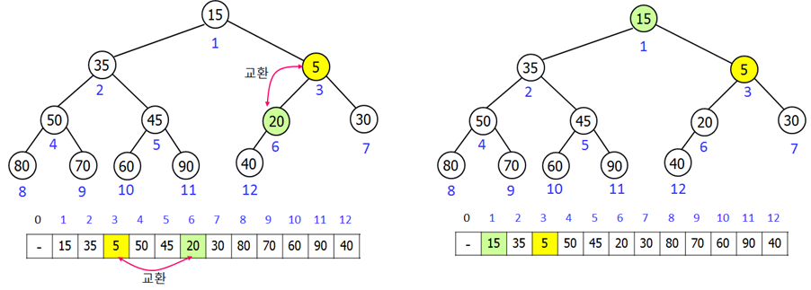
(e) 5와 20을 교환 (f) a[3]의 5와 부모 a[1]의 15 비교

Slide 72
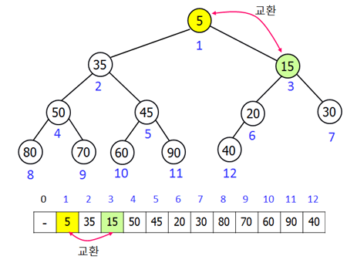
(g) 5와 15를 교환

Slide 73
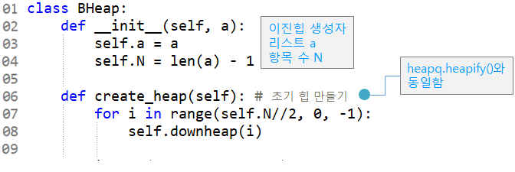
이진힙을 위한 BHeap 클래스

Slide 74
상향식 힙만들기(Bottom-up Heap Construction)
[핵심 아이디어]
상향식(Bottom-up) 방식으로 각 노드에 대해 힙 속성을 만족하도록 부모와 자식을 서로 교환
n개의 항목이 배열에 임의의 순서로 저장되어 있을 때, 힙을 만들기 위해선 a[n/2]부터 a[1]까지 차례로 downheap을 각각 수행하여 힙 속성을 충족시킨다.

Slide 75

상향식 힙을 만드는 순서
시작

Slide 76


Slide 77


Slide 78


Slide 79

[프로그램 4-3] binary_heap.py

Slide 80

[프로그램 4-4] main.py

Slide 81

프로그램 수행결과

Slide 82
수행 시간
Insert 연산을 위한 upheap은 삽입된 노드로부터 최대 루트까지 올라가며 부모와 자식을 교환
delete_min 연산에서는 힙의 마지막 노드를 루트로 이동한 후, downheap을 최하위 층의 노드까지 교환해야 할수도
힙에서 각 연산의 수행시간: 힙의 높이에 비례
힙은 완전이진트리이므로 힙에 N개의 노드가 있으면 그 높이: ⎡log(N+1)⎤
각 힙 연산의 수행시간: O(logN)

Slide 83

상향식 힙만들기의 수행 시간 분석
노드 수가 n인 힙의 각 층에 있는 노드 수를 살펴보자. 단, 간단한 계산을 위하여 n = 2^{k}-1로 가정, k는 양의 상수
최하위 층 (h = 0)의 노드 수 = $\frac{n}{2}$
(h=1)의$노드 수= \frac{n}{2^{2}}$
(h=2)의 노드 수 = $\frac{n}{2^{3}}$
h층의 노드 수 = $\frac{n}{2^{h+1}}$
힙만들기는 h=1인 경우부터 시작하여 최상위 층의 루트까지 각 노드에 대해 downheap을 수행

Slide 84


Slide 85
|파이썬 heapq|
파이썬은 우선순위큐를 위한 heapq를 라이브러리로 제공
heapq에 선언된 메소드
heapq.heappush(heap, item) # insert() 메소드와 동일
heapq.heappop(heap) # delete_min() 메소드와 동일
heapq.heappushpop(heap, item) # item 삽입 후 delete_min() 수행
heapq.heapify(x) # create_heap() 메소드와 동일
heapq.heapreplace(heap, item) # delete_min() 먼저 수행 후, item 삽입
이외에도 몇 개의 다른 메소드들이 있으나 힙의 항목 수가 많아지면 이 연산들은 매우 비효율적이서 사용하지 말 것을 권고

Slide 86
응용
관공서, 은행, 병원, 우체국, 대형 마켓, 공항 등에서 이루어지는 업무와 관련된 이벤트 처리
컴퓨터 운영체제의 프로세스 처리
네트워크 라우터에서의 패킷 처리 등
데이터 스트림에서 Top k 항목 유지
허프만 코딩
Part 7의 힙 정렬
Part 8의 Prim의 최소신장트리 알고리즘과 Dijkstra의 최단경로 알고리즘에도 활용

Slide 87

요약
트리는 계층적 자료구조로서 배열이나 연결리스트의 단점을 보완하는 자료구조
왼쪽 자식–오른쪽 형제 표현은 노드의 차수가 일정하지 않은 일반적인 트리를 구현하는 매우 효율적인 자료구조
포화 이진 트리는 각 내부 노드가 2개의 자식 노드를 가지며 모든 이파리가 같은 층에 있는 트리
완전 이진 트리는 마지막 레벨을 제외한 각 레벨이 노드들로 꽉 차있고, 마지막 레벨에는 노드들이 왼쪽부터 빠짐없이 채워진 트리
포화 이진 트리는 완전 이진 트리이다.

Slide 88
이진트리의 순회 방법
- 전위 순회(NLR)
- 중위 순회(LNR)
- 후위 순회(LRN)
- 레벨 순회-레벨순회는 큐 자료구조를 사용해서 구현
이진 트리 높이 계산과 노드 수의 계산에는 후위 순회가 적합, 이진 트리의 비교에는 전위 순회가 적합
스레드 이진트리:스택 없이 이진 트리를 순회하기 위해 노드의 None 레퍼런스 대신 다음에 방문할 노드의 레퍼런스를 저장한 이진 트리를
이진 트리의 높이 및 노드 수의 계산, 각 트리 순회, 동일성 검사는 트리의 모든 노드를 방문해야 하므로 각각 O(n) 시간

Slide 89
우선순위 큐는 가장 높은 우선순위를 가진 항목을 접근 또는 삭제하는 연산과 삽입 연산을 지원
이진 힙은 완전 이진 트리로서 부모의 우선순위가 자식의 우선순위보다 높은 자료구조
파이썬은 우선순위 큐를 위해 heapq를 라이브러리로 제공

Slide 90
끝

